Slide 1
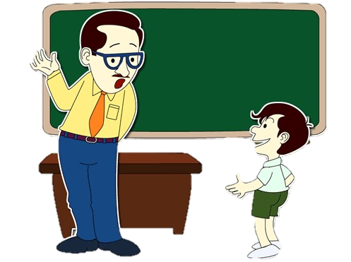

Giờ văn học, thầy giáo hỏi bài cũ:
- Ai đã viết «Hịch tướng sĩ»?
Cả lớp im phăng phắc.
Thầy phát cáu gọi:
- «Tiến Anh! Ai đã viết «Hịch tướng sĩ»?
Tiến Anh run rẩy đứng lên, nói lắp bắp:
- «Thưa thầy, không phải em ạ!»
Đoạn hội thoại trên đã vi phạm phương châm hội thoại nào?
Notes:
Giáo án của Thảo Nguyên 0979818956

Slide 2
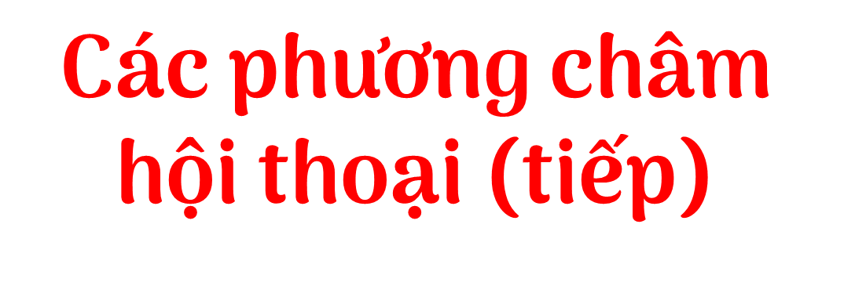
Notes:
Giáo án của Thảo Nguyên 0979818956

Slide 3
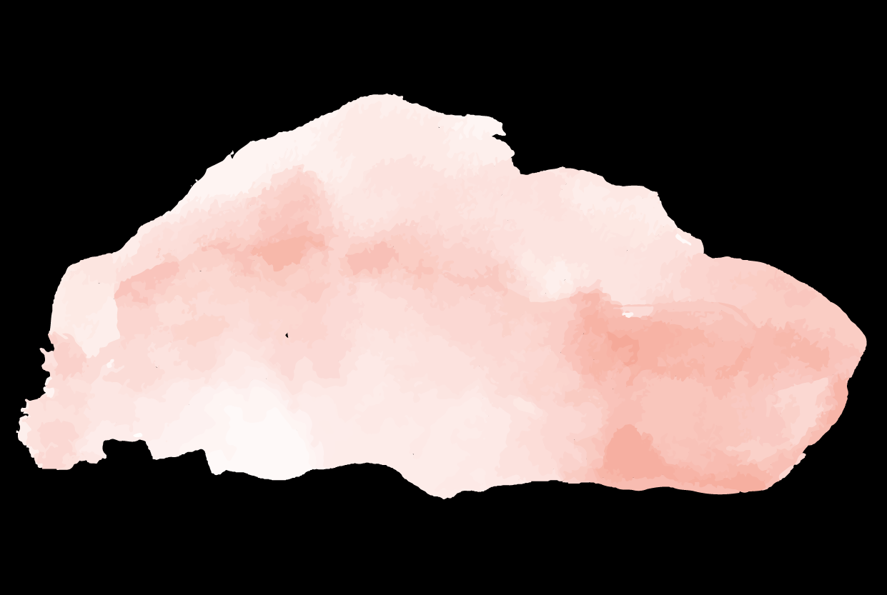
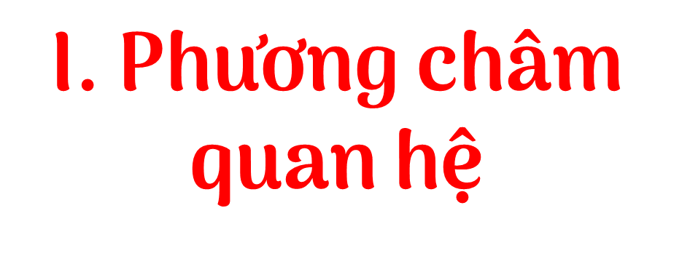
Notes:
Giáo án của Thảo Nguyên 0979818956

Slide 4
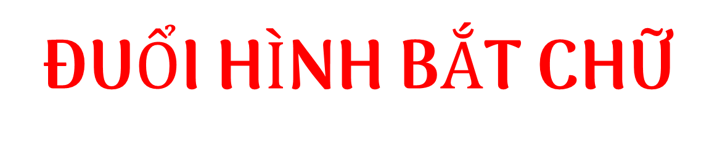
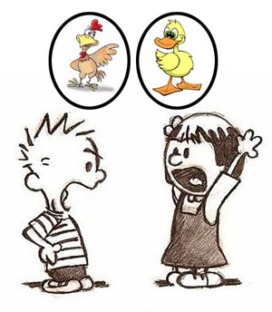
➔ Thành ngữ:
“ông nói gà, bà nói vịt”
- Mỗi người nói một đề tài khác nhau.
Notes:
Giáo án của Thảo Nguyên 0979818956

Slide 5
- Người nói, người nghe không hiểu nhau.
→ Sẽ không giao tiếp được với nhau.
Notes:
Giáo án của Thảo Nguyên 0979818956

Slide 6
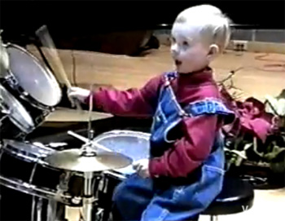
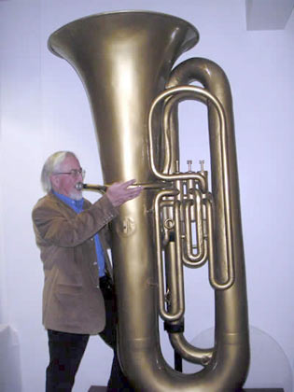
(?) Những hình ảnh trên khiến em liên tưởng đến thành ngữ nào có nội dung tương tự thành ngữ ông nói gà, bà nói vịt?
➔ Trống đánh xuôi, kèn thổi ngược.
Notes:
Giáo án của Thảo Nguyên 0979818956

Slide 7
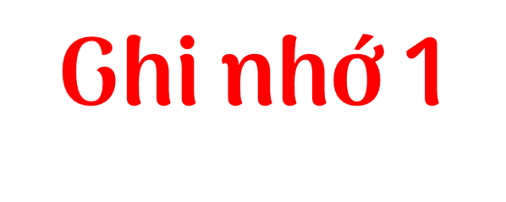
Khi giao tiếp, cần nói đúng vào đề tài giao tiếp, tránh nói lạc đề (phương châm quan hệ).
Đề tài nói đúng thật hay
Phương châm quan hệ tránh sai lạc đề
Notes:
Giáo án của Thảo Nguyên 0979818956

Slide 8
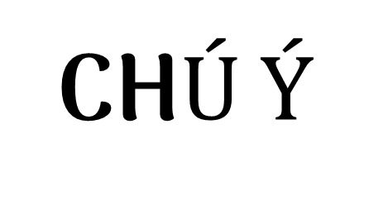
Một số trường hợp xét bề mặt câu chữ là lạc đề nhưng trong văn cảnh cụ thể vẫn đáp ứng.
VD: + Khách: nóng quá
+ Chủ nhà: Mất điện rồi
Đặt trong tình huống giao tiếp cụ thể có đáp ứng yêu cầu phương châm quan hệ không ?
+ “Nóng quá” → là để yêu cầu “làm ơn bật quạt lên”
+ “Mất điện rồi” → trả lời không bật quạt được
Notes:
Giáo án của Thảo Nguyên 0979818956

Slide 9
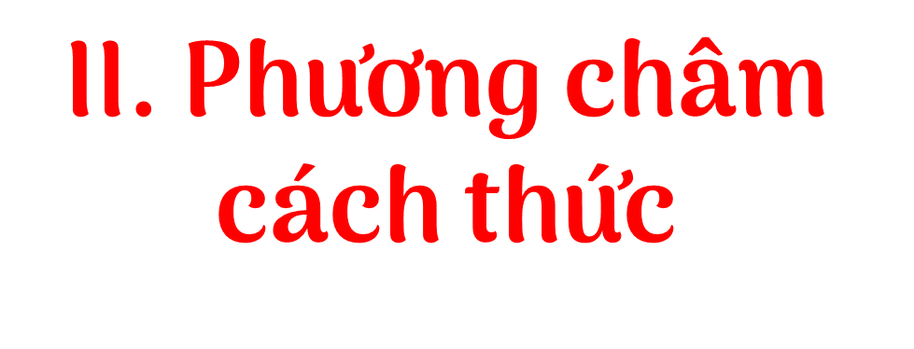
Notes:
Giáo án của Thảo Nguyên 0979818956

Slide 10
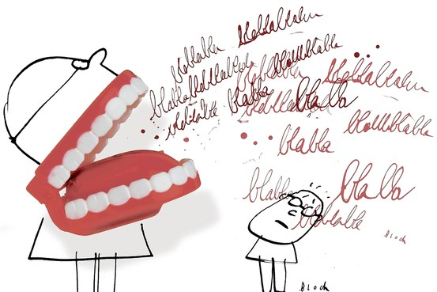

Ví dụ 1
- Thành ngữ: “dây cà ra dây muống”
→nói dài dòng, rườm rà
Notes:
Giáo án của Thảo Nguyên 0979818956

Slide 11
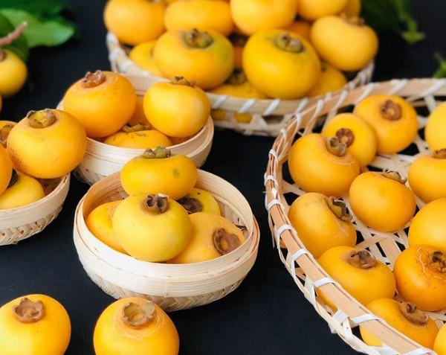
Ví dụ 1
- Thành ngữ:
“lúng búng như ngậm hột thị”
→ nói ấp úng, không thành lời, không rành mạch
Notes:
Giáo án của Thảo Nguyên 0979818956

Slide 12
→ Khi giao tiếp phải nói ngắn gọn, rành mạch
Notes:
Giáo án của Thảo Nguyên 0979818956

Slide 13
Ví dụ 2
- Tôi đồng ý với những nhận định về truyện ngắn của ông ấy
Cách 1: Tôi đồng ý với những nhận định của ông ấy về truyện ngắn nào đó. (“ông ấy” bổ nghĩa cho “nhận định”)
- Tôi đồng ý với những nhận định về truyện ngắn của ông ấy.
Cách 2 : Tôi đồng ý với những nhận định (của ai đó) về truyện ngắn của ông ấy. (“ông ấy” bổ nghĩa cho “truyện ngắn”)
➔ Nói mơ hồ, nhiều cách hiểu
Notes:
Giáo án của Thảo Nguyên 0979818956

Slide 14
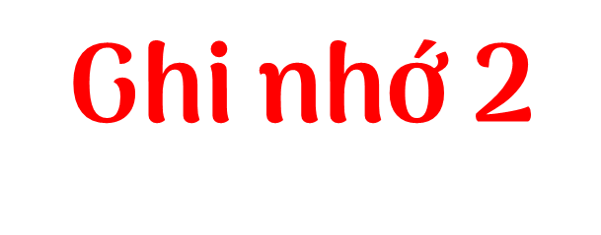
Khi giao tiếp, cần chú ý nói ngắn gọn, rành mạch; tránh cách nói mơ hồ (phương châm cách thức).
Phương châm cách thức liền kề
Rành mạch, ngắn gọn tránh bề lơ mơ.
Notes:
Giáo án của Thảo Nguyên 0979818956

Slide 15

Bài tập nhanh
Mất rồi, cháy!
Một người sắp đi chơi xa, dặn con:
- Ở nhà có ai hỏi thì bảo bố đi vắng nhé !
Sợ con mải chơi quên mất, lại cẩn thận lấy giấy bút viết vào tờ giấy rồi bảo:
- Có ai hỏi thì con cứ đưa ra tờ giấy này !
Con cầm giấy bỏ vào túi áo. Cả ngày chẳng thấy ai hỏi. Tối đến, sẵn có ngọn đèn, nó lấy giấy ra xem, vô ý thế nào lại để giấy cháy mất.
Hôm sau, có người đến chơi hỏi:
- Bố cháu có nhà không?
Nó ngẩn ngơ hồi lâu, sực nhớ ra, sờ vào túi không thấy giấy liền nói:
- Mất rồi !
Khách giật mình hỏi:
- Mất bao giờ?
- Tối hôm qua !
- Sao mà mất?
- Cháy !!!
? Truyện đã vi phạm phương châm hội thoại nào? Lí giải và đề xuất cách sửa.
Notes:
Giáo án của Thảo Nguyên 0979818956

Slide 16
Vi phạm phương châm cách thức
Các vi phạm đó là việc cậu bé đã nói Mất rồi (ý của cậu bé ở đây là tờ giấy bố bảo đưa cho khách mất rồi, nhưng cậu bé không nói rõ là tờ giấy mất rồi, khiến cho người khách hiểu lầm rằng mất ở đây chính là người bố). Khi mà hỏi lại người khách cũng hỏi lơ mơ, không có chủ ngữ làm cậu bé cũng cứ theo đà câu chuyện để trả lời.
Để không vi phạm cphương châm đó thì người nói phải nói đủ chủ ngữ và vị ngữ, tránh cách nói mơ hồ, không đầy đủ thông tin.
Notes:
Giáo án của Thảo Nguyên 0979818956

Slide 17
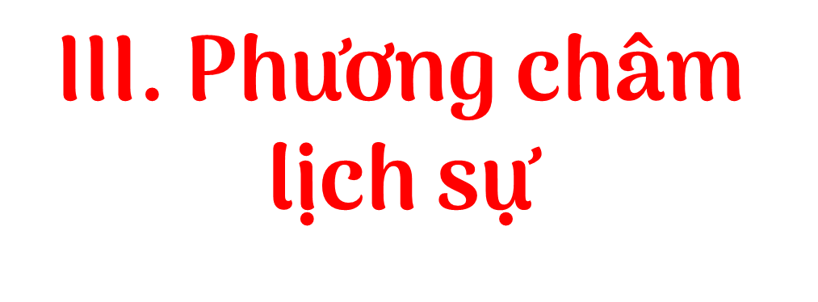
Notes:
Giáo án của Thảo Nguyên 0979818956

Slide 18
PHIẾU BÀI TẬP
NGƯỜI ĂN XIN
Một người ăn xin đã già. Đôi mắt ông đỏ hoe,nước mắt ông giàn giụa, đôi môi tái nhợt,áo quần tả tơi. Ông chìa tay xin tôi:
Tôi lục hết túi nọ đến túi kia, không có lấy một xu, không có cả khăn tay, chẳng có gì hết. Ông vẫn đợi tôi. Tôi chẳng biết làm thế nào. Bàn tay tôi run run nắm chặt lấy bàn tay run rẩy của ông:
- Xin ông đừng giận cháu! Cháu không có gì cho ông cả.
Ông nhìn tôi chăm chăm, đôi môi nởc nụ cười:
- Cháu ơi, cảm ơn cháu! Như vậy là cháu đã cho lão rồi.
Khi ấy tôi chợt hiểu ra: Cả tôi nữa, tôi cũng vừa nhận được một cái gì đó của ông.
1. Vì sao người ăn xin và cậu bé trong truyện đều cảm thấy mình đã nhận từ người kia một cái gì đó.?…………………………… ………………………………………………………………………………………………………………
2. Có thể rút ra bài học gì từ câu chuyện này?..............................
………………………………………………………………………………………………………….......
Notes:
Giáo án của Thảo Nguyên 0979818956

Slide 19
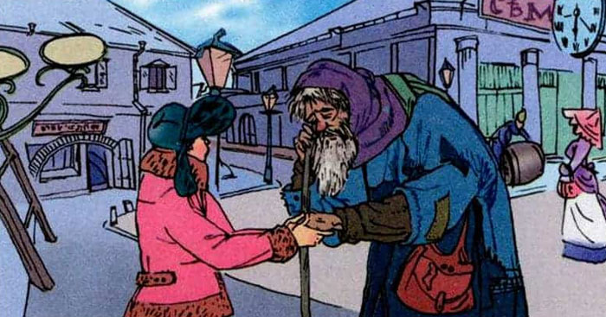
PHIẾU BÀI TẬP
Văn bản: Người ăn xin
1. Cả hai đều cảm nhận được tình cảm mà người kia đã dành cho mình, đặc biệt là tình cảm của cậu bé đối với ông lão ăn xin.
2. Khi giao tiếp, cần tế nhị và tôn trọng người khác (phương châm lịch sự).
Notes:
Giáo án của Thảo Nguyên 0979818956

Slide 20
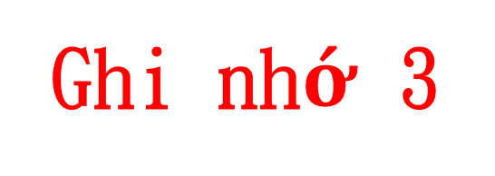
Khi giao tiếp, cần chú ý nói lễ phép, tế nhị, tôn trọng người khác, nhất là người lớn tuổi.
Phương châm lịch sự em ơi!
Tế nhị, tôn trọng người thời chớ quên.
Notes:
Giáo án của Thảo Nguyên 0979818956

Slide 21

Notes:
Giáo án của Thảo Nguyên 0979818956

Slide 22
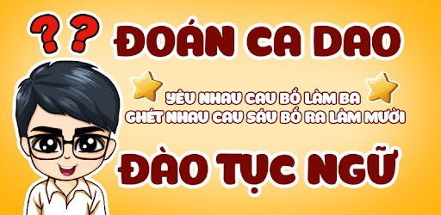
Notes:
Giáo án của Thảo Nguyên 0979818956

Slide 23
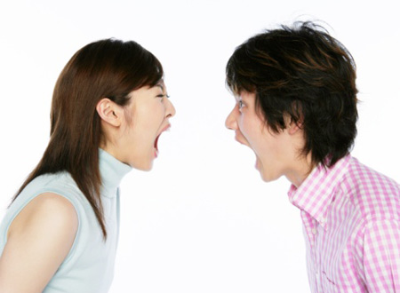
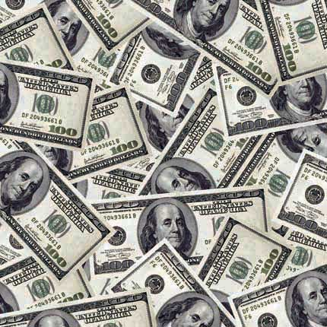
Lời nói chẳng mất tiền mua,
Lựa nào mà nói cho vừa lòng nhau.
Notes:
Giáo án của Thảo Nguyên 0979818956

Slide 24
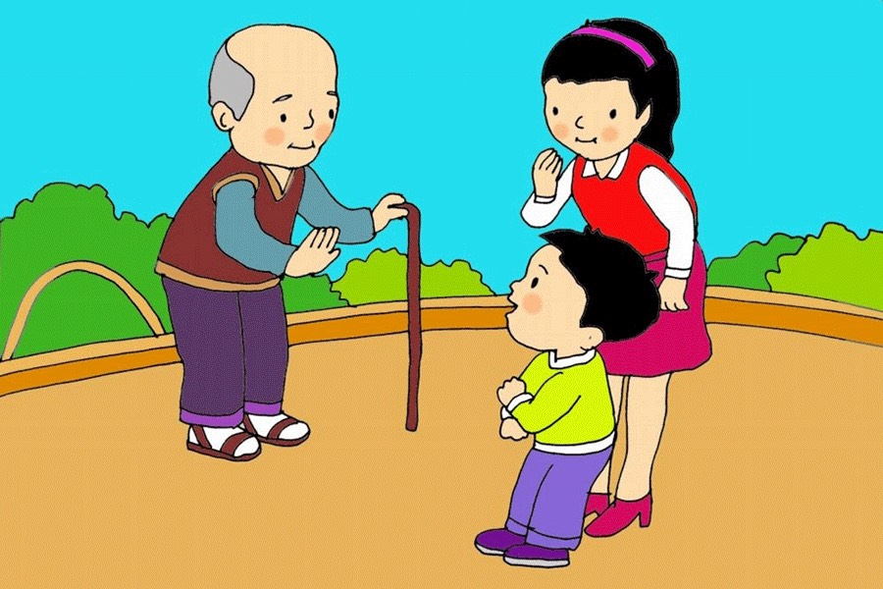
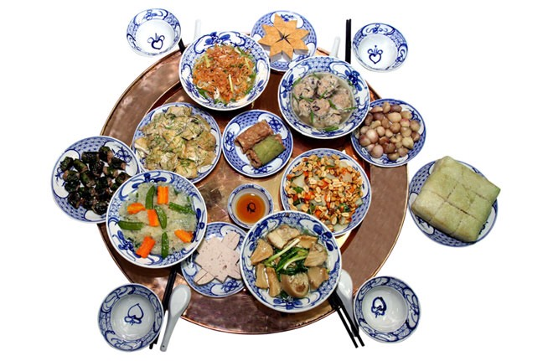
Cháu chào ông ạ!
Lời chào cao hơn mâm cỗ
Notes:
Giáo án của Thảo Nguyên 0979818956

Slide 25
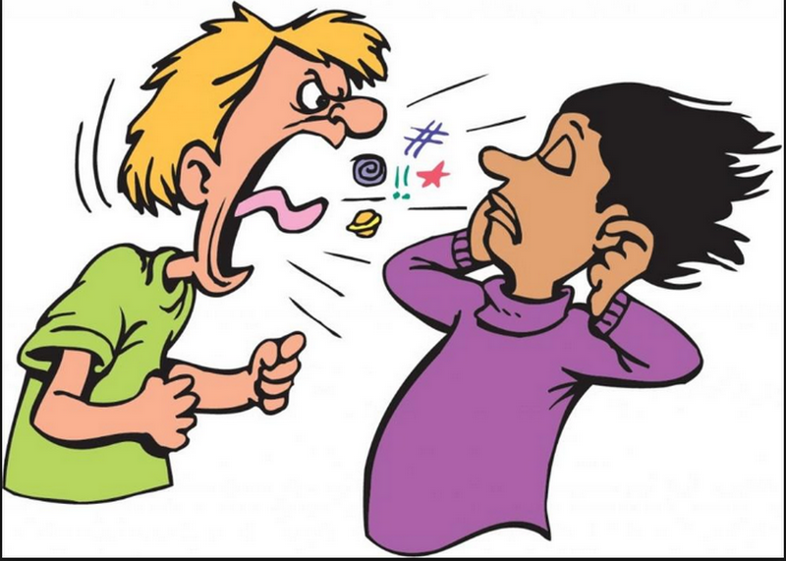
Kim vàng ai nỡ uốn câu
Người khôn ai nỡ nói nhau nặng lời.
Notes:
Giáo án của Thảo Nguyên 0979818956

Slide 26

(?) Những câca dao, tục ngữ trên răn dạy chúng ta về cách giao tiếp, ứng xử trong xã hội?
Lời nói chẳng mất tiền mua,
Lựa nào mà nói cho vừa lòng nhau.
Lời chào cao hơn mâm cỗ
Kim vàng ai nỡ uốn câu
Người khôn ai nỡ nói nhau nặng lời.
- Suy nghĩ, lựa chọn ngôn ngữ khi giao tiếp.
- Có thái độ tôn trọng, lịch sự với người đối thoại
Notes:
Giáo án của Thảo Nguyên 0979818956

Slide 27
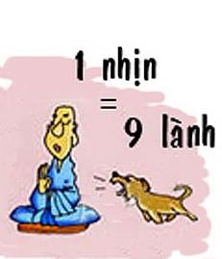
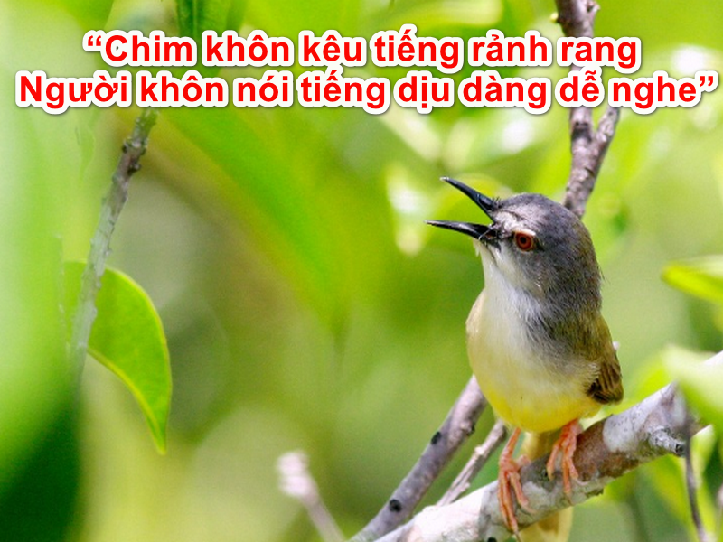
Notes:
Giáo án của Thảo Nguyên 0979818956

Slide 28
Bài tập 2
- so sánh
- ẩn dụ
- nhân hóa
nói giảm nói tránh
- hoán dụ
- điệp ngữ
→ Phương châm lịch sự
- nói quá
- nói giảm nói tránh
Notes:
Giáo án của Thảo Nguyên 0979818956

Slide 29
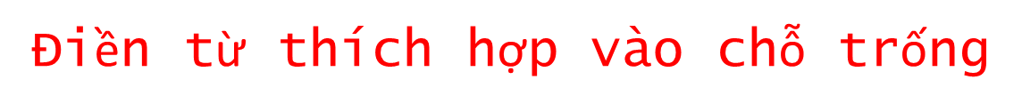
a. Nói dịu nhẹ như khen, nhưng thật ra là mỉa mai, chê trách là…..……..
nói mát
b. Nói trước lời mà người khác chưa kịp nói là……………………………..
nói hớt
c.Nói nhằm châm chọc điều không hay của người khác một cách cố ý là …….
nói móc
d. Nói chen vào chuyện của người trên khi không được hỏi đến là…………
nói leo
nói ra đầu ra đũa
e.Nói rành mạch, cặn kẽ, có trước có sau là………………………
(nói móc, nói ra đầu ra đũa, nói leo, nói mát, nói hớt)
Notes:
Giáo án của Thảo Nguyên 0979818956

Slide 30
Bài tập 4
Khi người nói muốn hỏi một vấn đề nào đó không thuộc đề tài đang trao đổi .
a. nhân tiện đây xin hỏi
(Phương châm quan hệ)
b. cực chẳng đã tôi phải nói; …xin lỗi, có thể anh, không hài lòng nhưng tôi cũng phải thành thực mà nói là…;
Khi người nói muốn ngầm xin lỗi trước người nghe về những điều mình sắp nói
(Phương châm lịch sự)
c. đừng nói leo; đừng ngắt lời như thế; đừng nói cái giọng đó với tôi.
Khi người nói muốn nhắc nhở người nghe phải tôn trọng
(Phương châm lịch sự)
Notes:
Giáo án của Thảo Nguyên 0979818956

Slide 31
Bài tập 5
Thành ngữ | Giải nghĩa | Phương châm
Nói băm nói bổ
Nói như đấm vào tai
Điều nặng tiếng nhẹ
Nửa úp nửa mở
Mồm loa mép giải
Đánh trống lảng
Nói như dùi đục chấm mắm cáy
Nói bốp chát, xỉa xói, thô bạo
Lịch sự
Nói mạnh, trái ý người khác, khó tiếp thu
Lịch sự
Nói trách móc, chì chiết
Lịch sự
Nói không rõ ràng, mập mờ
Cách thức
Lắm lời, đanh đá, nói át người khác
Lịch sự
Cố ý né tránh vấn đề
Quan hệ
Nói thô cộc, thiếu tế nhị
Lịch sử
Notes:
Giáo án của Thảo Nguyên 0979818956

Slide 32
Nối
Cột A
1. Phương châm về lượng
2. Phương châm về chất
3. Phương châm quan hệ
4. Phương châm cách thức
5.Phương châm lịch sự
Cột B
a. Nói ngắn gọn, rành mạch, tránh cách nói mơ hồ.
b. Khi nói cần tế nhị và tôn trọng người khác.
c. Nội dung lời nói đáp ứng đúng yêu cầu giao tiếp, không thiếu, không thừa.
d. Không nói những điều mà mình không tin là đúng hay không có bằng chứng xác thực
e. Nói vào đúng đề tài giao tiếp, tránh nói lạc đề.
Notes:
Giáo án của Thảo Nguyên 0979818956

Slide 33
Lời chưa nói, ta làm chủ nó
Lời nói ra rồi, nó làm chủ ta
Notes:
Giáo án của Thảo Nguyên 0979818956

Slide 34
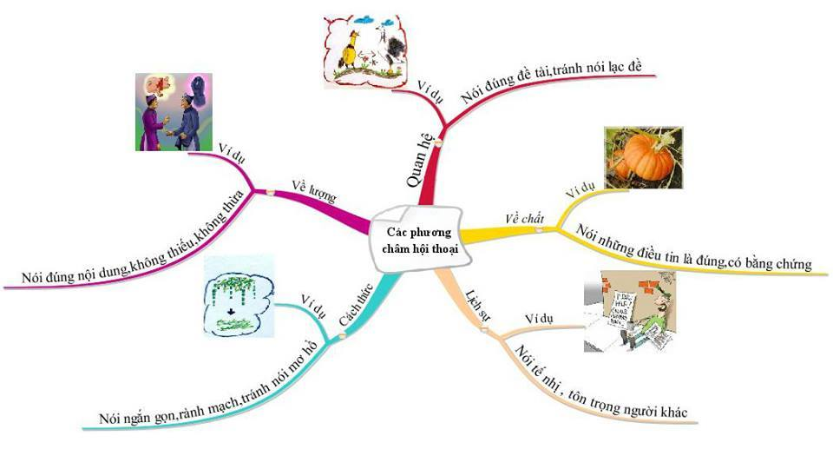
Notes:
Giáo án của Thảo Nguyên 0979818956

